Slide 1
PERTEMUAN
PRAKTEK
PENATALAKSANAAN FISIOTERAPI PADA FRAKTUR
7
WISMANTO SPd, S.Ft, M.Fis.

Slide 2
PRAKTEK
Penatalaksanaan fisioterapi pada Fraktur
Walking teknik
Peragaan

Slide 3
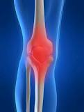
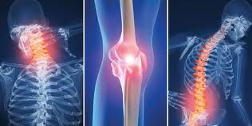
Terima kasih
Wismanto 2012

